Slide 1
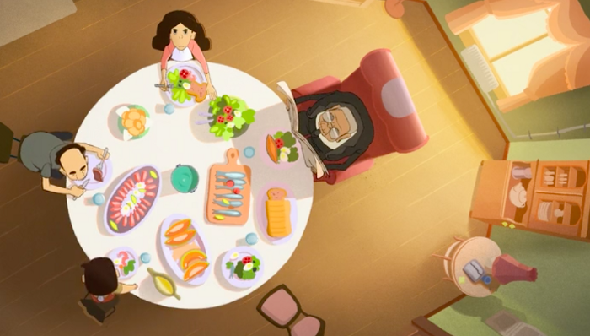

ΟΔΗΓΟΣ ΣΥΖΗΤΗΣΗΣ ΤΑΙΝΙΑΣ
Θερμοστάτης 6
Συμμέτοχή για ηλικίες 12+

Slide 2
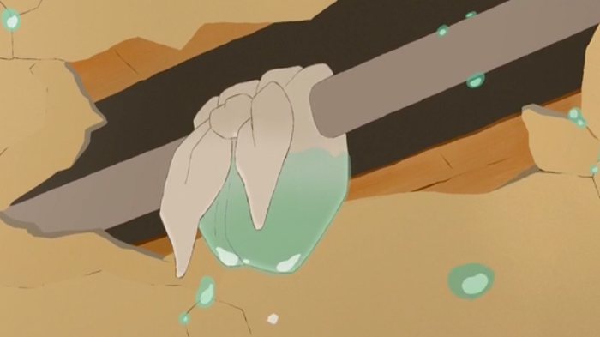
Ποιοι είναι οι
Στόχοι Βιώσιμης Ανάπτυξης που έχουμε σε αυτή την ταινία;

Slide 3
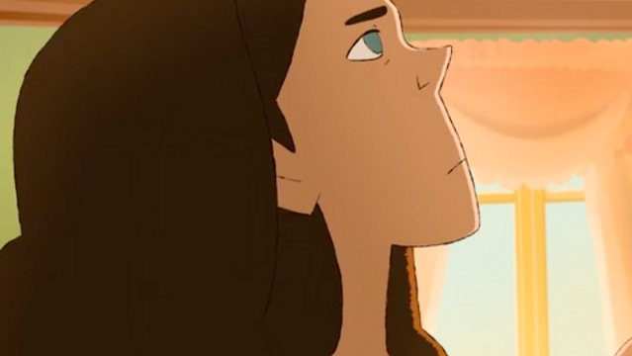
Θερμοστάτης 6
Γαλλία I 2018 I 4‘ I Σκηνοθεσία: Maya Av-Ron & Marion Coudert & Mylene Cominotti & Sixtine Dano
Η Νταϊάν δεν μπορεί πλέον να αγνοεί τη διαρροή από το ταβάνι πάνω από το οικογενειακό τραπέζι.
Μια έφηβη προσπαθεί να πείσει την οικογένειά της να επισκευάσει μια διαρροή νερού που απειλεί το σπίτι της κατά τη διάρκεια ενός οικογενειακού γεύματος... Και πολύ γρήγορα, η κατάσταση κλιμακώνεται. Αλληγορία ενός κόσμου βυθισμένου στην αδιαφορία επειδή δεν μπορεί να εξελιχθεί για να λάβει πλήρως υπόψη την κλιματική αλλαγή και τον «υπαρξιακό κίνδυνο» που προκαλείται.

Slide 4
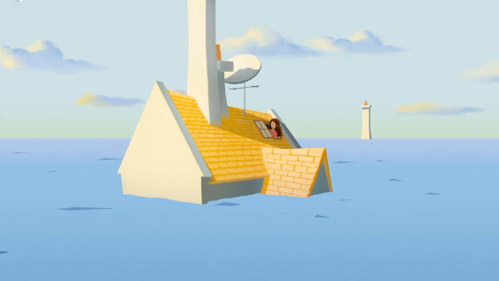
Μιλάμε γι’ αυτό πριν την ταινία
Γιατί νομίζετε ότι οι επιστήμονες ανησυχούν τόσο πολύ για την κλιματική αλλαγή;
Ποιες πιστεύετε ότι είναι οι κύριες αιτίες της κλιματικής αλλαγής;
Σημειώσεις Δασκάλων
Η κλιματική αλλαγή υπήρξε ένα πολύ σημαντικό θέμα για τους ανθρώπους σε όλο τον κόσμο τα τελευταία δέκα χρόνια. Κορυφαίοι επιστήμονες από όλο τον κόσμο ανησυχούν ότι η ατμόσφαιρα και η θερμοκρασία της γης γίνονται πολύ ζεστές και ότι αυτό προκαλείται από την ανθρώπινη και βιομηχανική ρύπανση, ειδικά το υπερβολικό διοξείδιο του άνθρακα στην ατμόσφαιρα. Πράγματα όπως η υπερβολική αφθονία εργοστασίων και η αποψίλωση των τροπικών δασών σε όλο τον κόσμο είναι οι σαφέστερες αιτίες της κλιματικής αλλαγής. Ενώ ορισμένοι διαφωνούν για το πόσα πρέπει να κάνουμε για να αποτρέψουμε την υπερβολική ζέστη του κλίματός μας, οι πιο λογικές κυβερνήσεις σε όλο τον κόσμο προτρέπουν τους ανθρώπους να συνειδητοποιήσουν καλύτερα το ζήτημα.

Slide 5
Αμέσως μετά την παρακολούθηση της ταινίας
Ποιες ήταν οι πρώτες σας εντυπώσεις από την ταινία;
Υπάρχει κάποιος χαρακτήρας που θυμάστε έντονα;
Υποδείξτε ένα σημείο στην ταινία όπου συμβαίνει μια αλλαγή και αναφέρετε τον αντίκτυπο στις αποφάσεις της ηρωίδας.
Ποια είναι η πρώτη φράση στην ταινία; Πως σχετίζεται με το θέμα της ταινίας;
Τι αισθανθήκατε στο τέλος της ταινίας; Επιλέξτε έναν χαρακτήρα στην ταινία και γράψτε της ερώτηση που θα θέλατε να του/της κάνετε

Slide 6
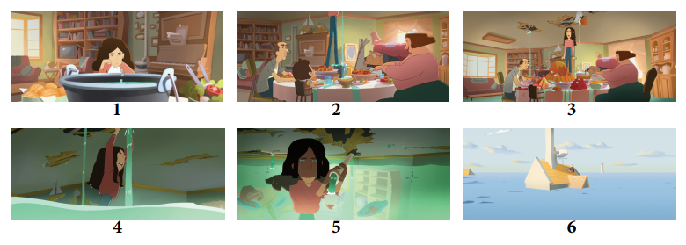
Κοίτα αυτές τις εικόνες με τη σειρά που εμφανίζονται στην ταινία Τι παρατηρείς;
Κατά τη γνώμη σας
Τι λες να σημαίνει ; Ποιο είναι το νόημα πίσω από αυτές τις φωτογραφίες;

Slide 7
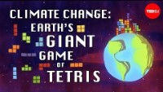
Για να προχωρήσουμε περαιτέρω ...
Μιλώντας για την υπερθέρμανση του πλανήτη σε μια ομάδα, πώς θα είναι το κλίμα σε 50 χρόνια;
Ποιες λύσεις μπορούμε να παρέχουμε;

Slide 8
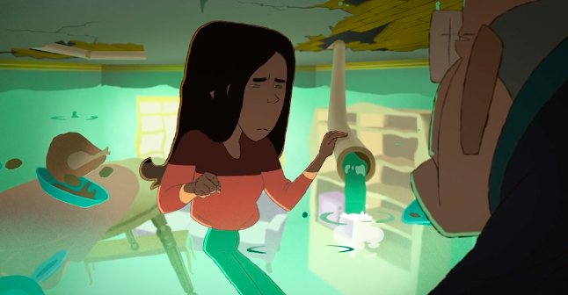
Χαρακτήρες
Διδακτικός στόχος
Σε αυτή τη δραστηριότητα οι μαθητές θα μάθουν να αναλύουν με κριτικό τρόπο τους χαρακτήρες της ταινίας
Κάποιες φορές μια ταινία μπορεί να αναλυθεί με την ιχνηλάτηση ουσιαστικών αλλαγών. Πώς μεταβάλλονται αξίες όπως η οικογένεια, η ταυτότητα, οι φιλίες στη διάρκεια μιας ταινίας. Θα μπορούσαμε να πούμε ότι ένας τρόπος να εξετάσει κανείς την ταινία Θερμοστάτης 6 είναι μέσω της αναζήτησης των αξιών.
Ποια είναι η μεγάλη αλλαγή που συμβαίνει στην ταινία;
Γιατί τελειώνει η ιστορία στο συγκεκριμένο σημείο της ζωής του πρωταγωνιστή;
Η ταινία ξεκινά με έναν κουβά που κάθεται στη μέση του τραπεζιού και πιάνει τις σταγόνες που διαρρέουν από τα χαλασμένα υδραυλικά στο ταβάνι. Η Νταϊάν διερωτάται για τη διαρροή, αλλά αγνοείται σε μεγάλο βαθμό. Και τελειώνει όταν τελικά η Νταϊάν ανοίγει το παράθυρο και το μόνο που βλέπει είναι μια ατελείωτη θάλασσα, που διακόπτεται μόνο από καμινάδες εδώ και εκεί.
Κάθε σκηνή φέρνει μια μικρή αλλαγή στη συνολική αφήγηση. Καθώς η διαρροή γίνεται πιο γελοία, η Νταϊάν προσπαθεί να την κλείσει μόνη της, αλλά οι σωλήνες σκάνε. Ξαφνικά το σπίτι πλημμυρίζει, αλλά η μητέρα της Νταϊάν βγαίνει από την κουζίνα με όλο και πιο πλούσια φαγητά, ενώ ο πατέρας και ο παππούς της είναι εξίσου αδιάφοροι. Παρασυρμένος από την πλημμύρα ο μικρός αδερφός της Νταϊάν μετά βίας κρατάει το κεφάλι του πάνω από το νερό. Καταλήγουν στη σοφίτα.
Επομένως, αν κάθε σκηνή οδηγεί στην επόμενη με τη σταδιακή κλιμάκωση της κατάστασης του πρωταγωνιστή, πειραματιζόμαστε δοκιμάζοντας να φανταστούμε αλλιώς τις αλλαγές και να αφηγηθούμε κάτι διαφορετικό.
Βρείτε ποια είναι για σας τους ίδιους η μεγαλύτερη αλλαγή της πλοκής στην ταινία όταν η Νταϊάν αναρωτιέται αν «η διαρροή υποτίθεται ότι ενισχύει το δωμάτιο;» είναι Ή όταν ξεχειλίζει ο κουβάς;
Δημιουργήστε μια καινούργια ιστορία που ξεκινά από το συγκεκριμένο σημείο της πλοκής, τι θα μπορούσε να είχε συμβεί αν…;
Μοιραζόμαστε τις ιστορίες στην τάξη.

Slide 9
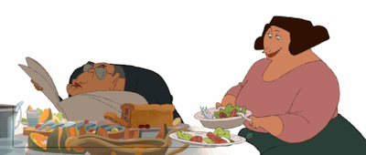
"Τα διάφορα μέλη της οικογένειάς αντιπροσωπεύουν τις διαφορετικές αντιδράσεις της κοινωνίας"
Mylene Cominotti’s animations for the exchange between the grandfather and mother.

Slide 10
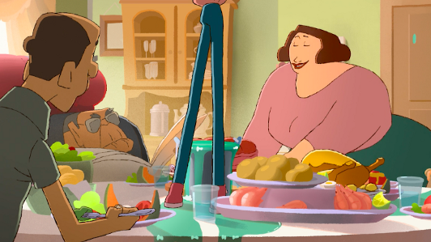
Ο παππούς, για παράδειγμα, πλήρως απορροφημένος από εφημερίδες και ειδήσεις (σε αντίθεση με τις πληροφορίες), δεν συνειδητοποιεί τη διαρροή που απειλεί το σπίτι: μόνο όταν σηκώνει πραγματικά το κεφάλι του συνειδητοποιεί τη ζημιά. Το νεαρό αγόρι, από την πλευρά του, αντιπροσωπεύει την ανίσχυρη γενιά στην οποία ένας κόσμος έχει κληροδοτηθεί σε έναν αναστατωμένο κόσμο. Η έφηβη προσπαθεί να ειδοποιήσει τους αγαπημένους της, αλλά παρά την καλή της θέληση, δεν μπορεί να ακουστεί. Ενώ ο πατέρας συμβολίζει μια μορφή άρνησης, η μητέρα αντιπροσωπεύει την ψευδαίσθηση της αφθονίας και την κοινωνία της ανάπτυξης. Είναι άσχημη η κατάσταση; Ας καταναλώσουμε περισσότερα και όλα θα πάνε καλά!
Σε περίπτωση που αναρωτιέστε: Το Σπίτι = η Γη, Η Μητέρα = Καταναλωτισμός, Ο Πατέρας = ο Καταναλωτής, ο Παππούς = ο Συντηρητικός Πατριάρχης, ο Νεαρός Υιός = Οι Μελλοντικές Γενιές και η Κόρη = ο Πολίτης & Ακτιβιστής.

Slide 11
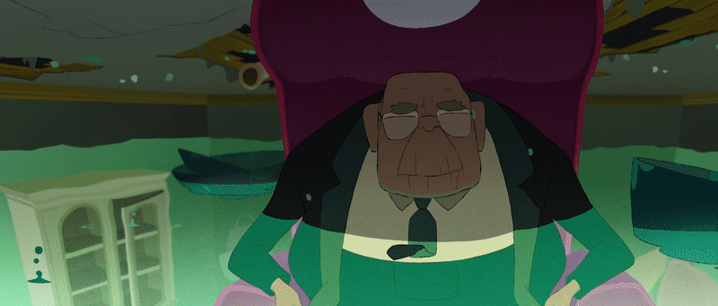
Kάθε χαρακτήρας στην ταινία αντιπροσωπεύει διαφορετικές στάσεις απέναντι στην κλιματική αλλαγή
Με αυτόν τον τρόπο ο θεατής οδηγείται να αμφισβητήσει τους μηχανισμούς που οδηγούν σε κοινωνική αδράνεια απέναντι σε ένα φαινόμενο που απειλεί την ύπαρξη της ανθρωπότητας.

Slide 12

« Ο πλανήτης μας δεν μπορεί να σωθεί αν δεν αφήσουμε τα ορυκτά καύσιμα στο έδαφος όπου ανήκουν. Χρειάζεται τώρα μια ανατροπή και μια μεγάλη αλλαγή. Μια αλλαγή που να οδηγεί σε μια νέα συλλογική συνείδηση. Μια νέα συλλογική εξέλιξη της ανθρώπινης φυλής, εμπνευσμένη και ενεργοποιημένη από την αίσθηση του επείγοντος από όλους εσάς. Όλοι γνωρίζουμε ότι η αναστροφή της πορείας της κλιματικής αλλαγής δεν θα είναι εύκολη, αλλά τα ­εργαλεία είναι στα χέρια μας —αν τα χρησιμοποιήσουμε πριν είναι πολύ αργά.»
Λεονάρντο ντι Κάπριο
Αγγελιαφόρος Ειρήνης του ΟΗΕ, ομιλία που απηύθυνε στους παγκόσμιους ηγέτες κατά την τελετή υπογραφής της Συμφωνίας του Παρισιού στη Νέα Υόρκη, Απρίλιος 2016

Slide 13
Το γνώριζες;
Τα ορυκτά καύσιμα, όπως ο άνθρακας, είναι υπολείμματα αρχαίων φυτών και ζώων που βρίσκονται θαμμένα βαθιά στο έδαφος για εκατομμύρια χρόνια και έχουν μετατραπεί σε ουσίες που μπορούν να χρησιμοποιηθούν ως καύσιμα.
Το αποτύπωμα άνθρακα μετράει τον αντίκτυπο που έχουμε στον πλανήτη σε ό,τι αφορά την ποσότητα αερίων του θερμοκηπίου που παράγουμε στην καθημερινή ζωή μας, π.χ. πόσα καύσιμα και ενέργεια χρησιμοποιούμε ή χρειάζονται για να κατασκευαστούν τα πράγματα που καταναλώνουμε.
Το ήξερες ότι η Ευρωπαϊκή Ένωση έχει το δικό της πρόγραμμα δορυφόρου για την παρακολούθηση της Γης; Ονομάζεται Copernicus και είναι το πιο προηγμένο σύστημα στον κόσμο για την παρακολούθηση του πλανήτη. Το Copernicus αποτελείται από έξι οικογένειες δορυφόρων —«Sentinels»— οι οποίοι αποτυπώνουν υψηλής ανάλυσης εικόνες της στεριάς και της θάλασσας. Οι εικόνες μπορούν να χρησιμοποιηθούν από όλους δωρεάν, για πολλούς σκοπούς, όπως για την παρακολούθηση αλλαγών στο κλίμα και το περιβάλλον.

Slide 14

Το Σεπτέμβριο του 2015 η Γενική Συνέλευση των Ηνωμένων Εθνών στη Νέα Υόρκη έλαβε μία απόφαση που θα μπορούσε να χαρακτηριστεί ως μία ιστορική συμφωνία που θα επηρεάσει τη ζωή εκατομμύριων ανθρώπων ίσως και τη δική σου. Πρόκειται για την υιοθέτηση 17 Στόχων γνωστοί ως «Στόχοι Βιώσιμης Ανάπτυξης» οι οποίοι εκφράζουν τις σύγχρονες παγκόσμιες προκλήσεις σε μια προσπάθεια να ανταποκριθούν αποτελεσματικά όλες οι χώρες στα παγκόσμια προβλήματα.
Σε αυτή την Παγκόσμια συμφωνία περισσότεροι από 150 ηγέτες που εκπροσωπούν σχεδόν το σύνολο της ανθρωπότητας δεσμεύτηκαν να μεταμορφώσουν τον κόσμο μας σε έναν κόσμο χωρίς φτώχεια, πείνα και ανισότητες. Έναν κόσμο με αξιοπρεπή εργασία και καλή εκπαίδευση, έναν κόσμο ειρηνικό χωρίς την απειλή της κλιματικής αλλαγής, έναν κόσμο που μέσα από τις αρχές της βιώσιμης ανάπτυξης, θα μεριμνά για τις ανάγκες όχι μόνο της σημερινής γενιάς αλλά και των μελλοντικών γενεών δηλαδή για το δικό σου κόσμο.

Slide 15


Slide 16
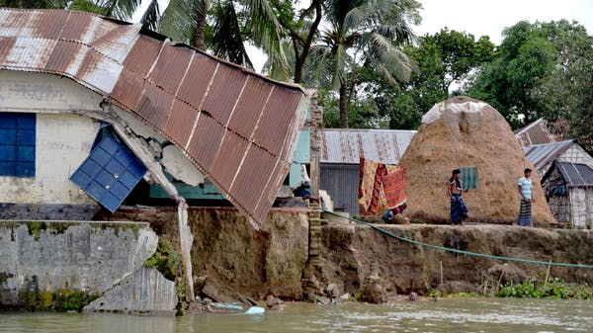
Kλιματική Αλλαγή
Η Κλιματική αλλαγή είναι παντού και επηρεάζει ήδη όλα τα μέρη της Γης αλλά σε ορισμένα μέρη αυτές οι επιπτώσεις είναι χειρότερες από άλλες.
Στο Μπαγκλαντές όπου η γη είναι πολύ επίπεδη και κοντά στην επιφάνεια της θάλασσας, οι καταιγίδες και οι πλημμύρες έχουν αυξηθεί. Έως και 18 εκατομμύρια άνθρωποι μπορεί να μείνουν άστεγοι λόγω της αύξησης της στάθμης της θάλασσας λόγω της κλιματικής αλλαγής.
Σε πολλά μέρη του κόσμου η κλιματική αλλαγή προκαλεί ήδη λιμό
The only primary school in Singpur village is no longer safe to use due to riverbank erosion. Sonja Ayeb-Karlsson, Author provided

Slide 17
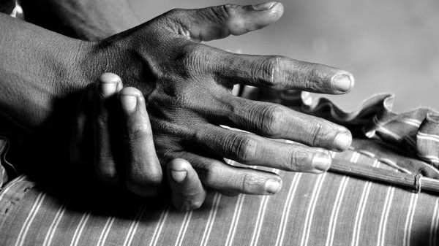
Οι άνθρωποι που πλήττονται περισσότερο από την κλιματική αλλαγή είναι οι φτωχότεροι στις φτωχότερες χώρες. Δεν έχουν αυτοκίνητα, ή κλιματισμό, κινητά τηλέφωνα και τηλεοράσεις, δεν πετούν με αεροπλάνα. Έτσι, το "αποτύπωμα άνθρακα" τους (η ποσότητα των αερίων του θερμοκηπίου που βάζουν στον αέρα) είναι μικροσκοπικό, σε σύγκριση με ένα άτομο από μια πλούσια χώρα.
Νομίζεις ότι αυτό είναι δίκαιο;
Dust exposure damages the eyes, lungs and throat. Respiratory problems are common. Sonja Ayeb-Karlsson, Author provided

Slide 18
Πρέπει όλοι να συνεργαστούμε για την καταπολέμηση της κλιματικής κρίσης
Αναδείξτε σε ποιους από τους
17 Στόχους Βιώσιμης Ανάπτυξης
αναφερθήκαμε με αφορμή
την ταινία « Θερμοστάτης 6»
Κατεβάστε τους ΣΒΑ

Slide 19
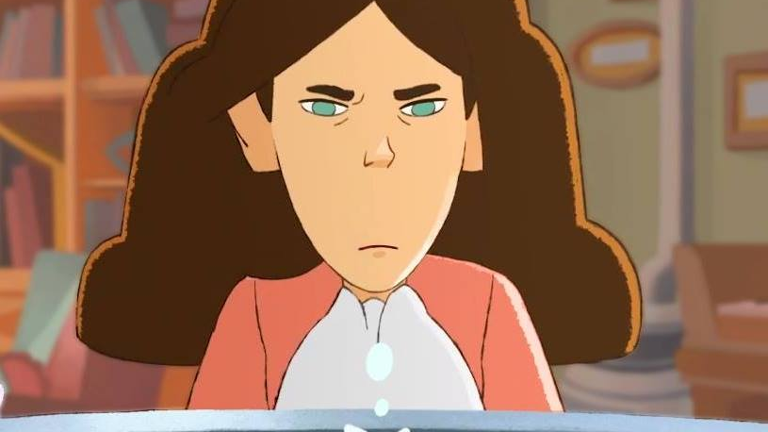
Δράση
Mε ποιους τρόπους θα μπορούσατε να κάνετε το σχολείο σας πιο φιλικό προς το περιβάλλον.
Παρουσιάστε αυτές τις ιδέες στην τάξη.
Ψηφίστε ποια ιδέα είναι η καλύτερη και μάθετε αν μπορείτε πραγματικά να αρχίσετε να κάνετε μια αλλαγή!

Slide 20

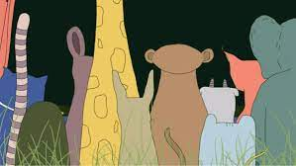
Παρακολουθήστε επίσης στο Psaroloco κανάλι στις προτεινόμενες ηλικίες 12+
Η Υπόσχεση (The Promise)
Η Υπόσχεση είναι ένα αστικό παραμύθι που διαδραματίζεται στους κακούς δρόμους μιας μέσης πόλης. Εδώ, ένας νεαρός κλέφτης προσπαθεί να αρπάξει την τσάντα μιας ηλικιωμένης γυναίκας, αλλά δεν μπορεί να την έχει χωρίς να δώσει κάτι σε αντάλλαγμα: την Υπόσχεση. Είναι η αρχή ενός ταξιδιού που θα αλλάξει τη ζωή της και μια ευκαιρία να αλλάξει
Η Τέχνη της Αλλαγής (The Art of Change)
Ένα εναλλακτικό σενάριο πραγματικότητας όπου μια ομάδα ζώων έχει οργανωθεί και έχει δεσμευτεί να ακουστεί από τους ανθρώπους, στυλ ανταρτών.

Slide 21
ΠΗΓΕΣ – ΠΕΡΑΙΤΕΡΩ ΑΝΑΓΝΩΣΗ
TEDeducation Lessons Worth Sharing | TED-Ed
Χρησιμοποιήστε αυτόν τον ιστότοπο για να μάθετε πώς έχει αλλάξει η θερμοκρασία με την πάροδο των ετών στην περιοχή σας. https://showyourstripes.info/
Mr Mondialisation https://mrmondialisation.org/ce-court-metrage-magistral-vaut-mieux-que-tous-les-discours/ NOAA https://www.ncdc.noaa.gov/sotc/summary-info/global/201412 RDBF https://www.rtbf.be/info/monde/detail_il-reste-deux-ans-pour-agir-contre-le-changement-climatique-assure-guterres?id=10015708 Embodied By Shanti Escalante http://www.embodiedmag.com/a-fable-for-climate-change-thermostat-6 Rοβ MUNDAY https://www.shortoftheweek.com/2018/10/08/thermostat-6/
Ηνωμένα Έθνη Περιφερειακό κέντρο πληροφόρησης του ΟΗΕ
https://unric.org/el/17-%CF%83%CF%84%CE%BF%CF%87%CE%BF%CE%B9-%CE%B2%CE%B9%CF%89%CF%83%CE%B9%CE%BC%CE%B7%CF%83-%CE%B1%CE%BD%CE%B1%CF%80%CF%84%CF%85%CE%BE%CE%B7%CF%83/

Slide 22

Το παρόν εκπαιδευτικό κιτ δημοσιεύεται στο πλαίσιο των δωρεάν εκπαιδευτικών πόρων του Psaroloco Media Literacy Project.
Η προτεινόμενη ηλικιακή ομάδα είναι 12+. Θα πρέπει να παρακολουθήσετε την ταινία και τα σχετικά κλιπ πριν από την παράδοση των δραστηριοτήτων στην τάξη για να βεβαιωθείτε ότι το περιεχόμενο είναι κατάλληλο για τους μαθητές σας.
Αναζητήστε την ταινία στο κανάλι 12+ στην σελίδα Psaroloco στην κατηγορία Watch the films
ΣΥΝΤΑΞΗ : Σουλτάνα Τατιάνα Κουμούτση
ΕΠΙΜΕΛΕΙΑ ΜΕΤΑΦΡΑΣΕΩΝ: Έμιλυ Μανιώτη
ΔΗΜΟΣΙΕΥΣΗ: Απρίλιος 2021

Slide 23
Έχεις Σχόλια;
Μας αρέσει να ακούμε πώς οι εκπαιδευτικοί έχουν χρησιμοποιήσει τους πόρους μας. Επικοινωνήστε μαζί μας στο psaroloco.project@gmail.com
Βρείτε περισσότερα σχέδια μαθημάτων στο
www. psaroloco.org
Lessons are shareable with attribution for non-commercial use only, and if remixed, must distributed under the same license

